Slide 1

Информация об игре
Counter-Strike: Global Offensive (CS:GO; с англ. — «Контрудар: глобальное наступление») — многопользовательская компьютерная игра, разработанная компаниями Valve и Hidden Path Entertainment. Выпуск игры для персональных компьютеров на операционных системах Windows и macOS, также игровых приставках Xbox 360 и PlayStation 3 состоялся 21 августа 2012 года. Версия игры для Linux была выпущена в 2014 году^{[1]}, а в 2016 году игра, в рамках программы обратной совместимости, стала доступна на Xbox One^{[3]}. В сентябре 2018 года была выпущена бесплатная версия с возможностью игры с реальными игроками и с ботами. Позже, в декабре того же года игра стала полностью бесплатной

Slide 2
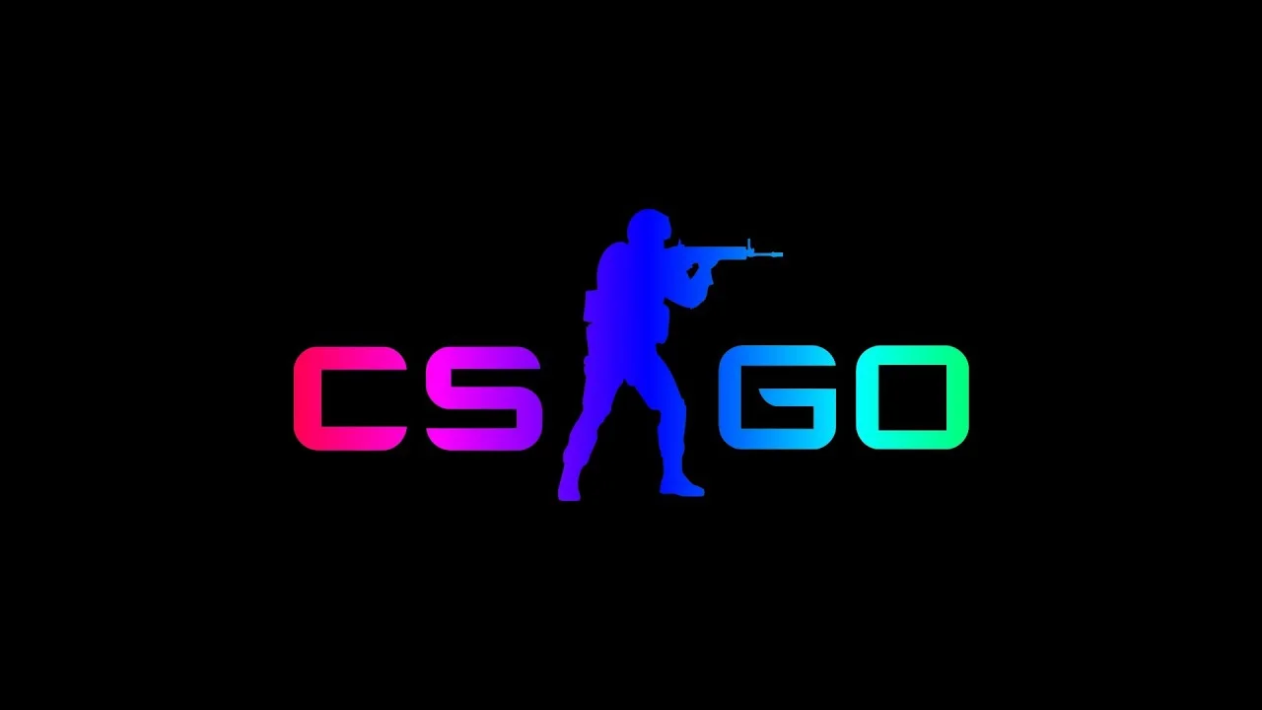
Суть игры
Как и в остальных играх серии, в Counter-Strike: Global Offensive игроки делятся на две
команды: террористов и подразделений специального назначения, после чего
сражаются друг с другом несколько раундов, по результатам которых определяется команда-победитель. Игроку доступны разные режимы игры, меняющие условия поединка между командами, а также игра с ботами

Slide 3
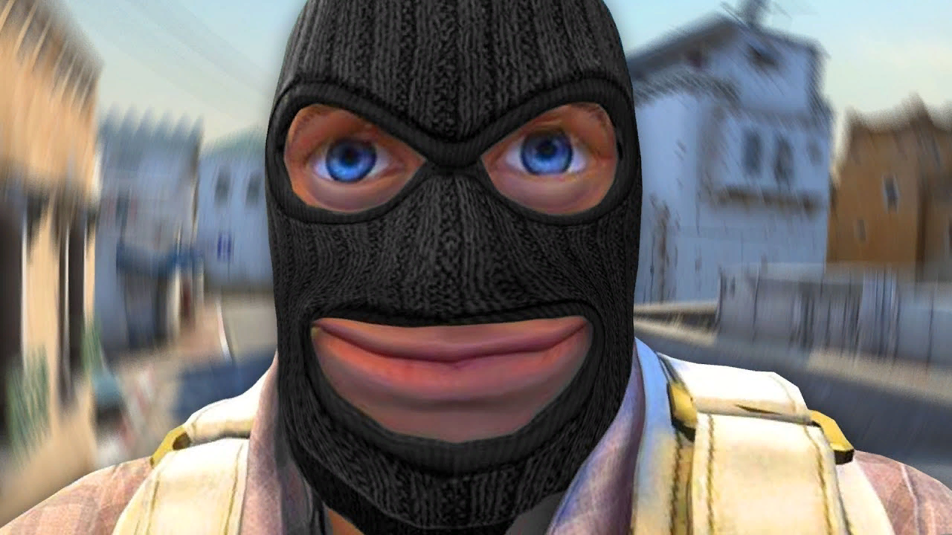
Как и предыдущие игры серии, Counter-Strike: Global Offensive является трёхмерным многопользовательским шутером от первого лица, в котором игроки распределяются по двум командам и сражаются друг против друга. В игре представлены две команды: террористы и спецназ, а также содержит несколько многопользовательских режимов игры: обычный и соревновательный режим (разминирование бомбы, спасение заложников), королевская битва, военные игры (гонка вооружений, уничтожение объекта, перелётные снайперы), бой насмерть, зачистка, совместный налёт, напарники и страж. В первом сценарии игроки, играющие за команду террористов, должны заложить бомбу в одной из нескольких точек закладки, а спецназ — успешно её разминировать. Во втором сценарии игрокам из команды террористов необходимо не дать противоборствующей команде спасти заложников, которых они похитили
Режимы

Slide 4
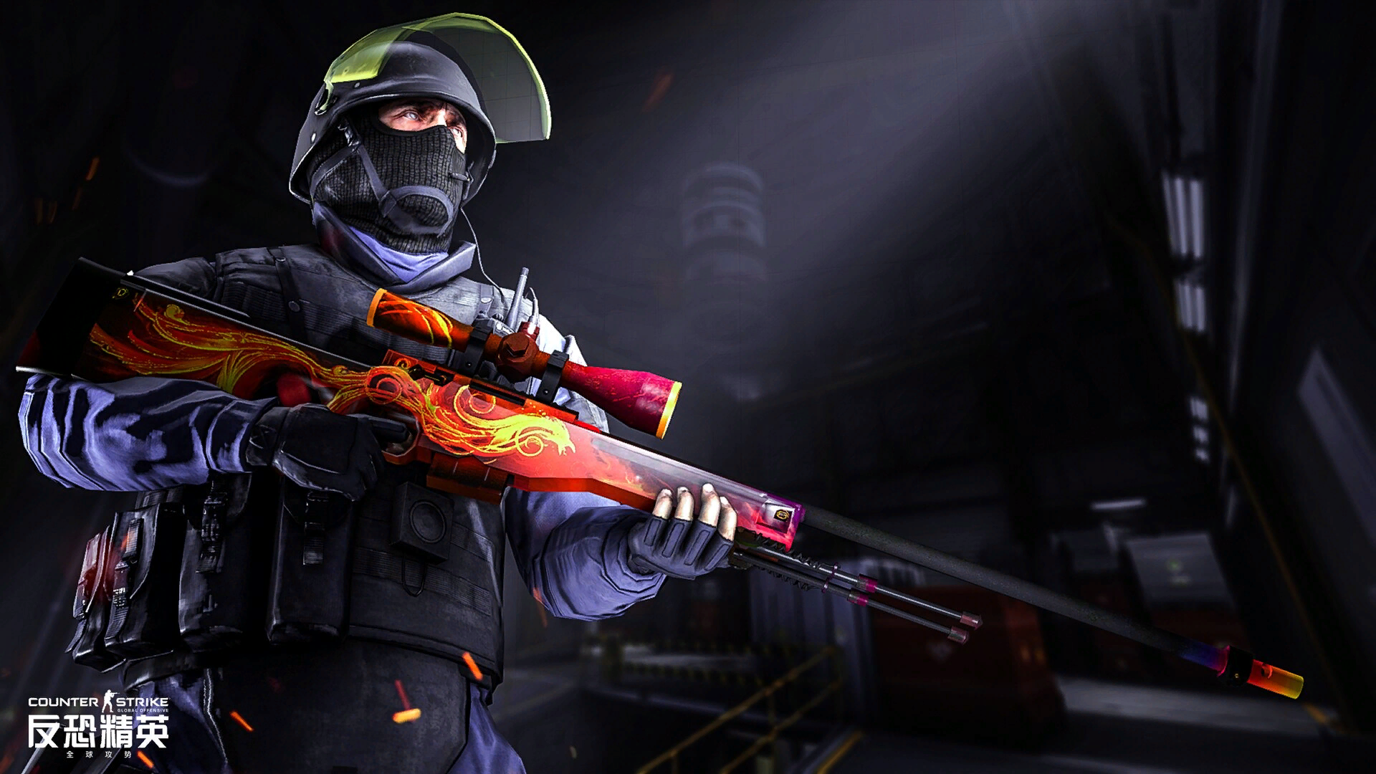
Первые новости о разработке игры появились вместе с официальным анонсом — 12 августа 2011 года. Слухи о том, что компания Valve, ответственная за серию игр Counter-Strike, разрабатывает новую часть игры (последней на тот момент основной игрой серии, не считая отдельной версии, направленной на азиатскую аудиторию, была Counter-Strike: Source 2004 года) распространились несколькими днями ранее
Новости о разработки игры

Slide 5

Новости об игре
В анонсе игры сообщалось о том, что разработчики обещают сохранить основы игрового процесса «классической» версии игры — Counter-Strike 1.6, а также добавить новые карты для многопользовательских сражений (среди которых будут ремейки старых карт с улучшенной графикой), модели бойцов и оружие. В числе других усовершенствований ожидались онлайн-таблицы рекордов и система автоматического подбора соперников. Говорилось о том, что игра выйдет в начале 2012 года, а в 2011 году она будет продемонстрирована на выставках PAX Prime и Eurogamer Expo. Игра разрабатывалась для персонального компьютера с операционными системами Windows и Mac OS X, и для игровых консолей PlayStation 3 и Xbox 360 (там она вышла в онлайн-сервисах PlayStation Network и Xbox Live соответственно).

Slide 6
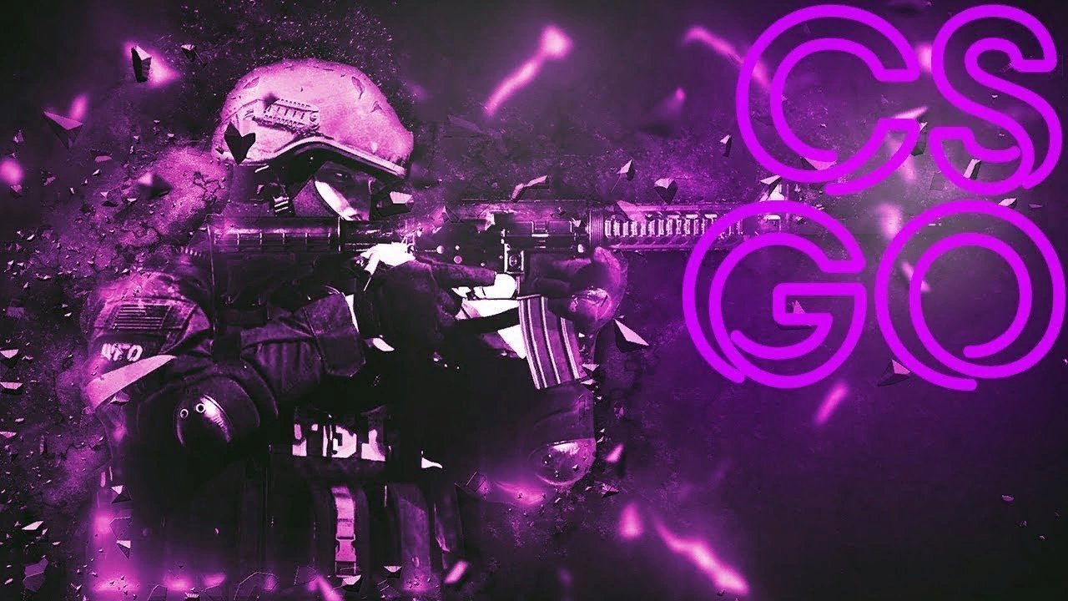
Примерно одновременно с первыми новостями-анонсами игры появились сведения о том, что разработчики компании Valve пригласили лучших киберспортсменов, играющих в Counter-Strike, для тестирования новой части; один из тестеров описал свои впечатления от знакомства с рабочей версией Global Offensive в небольшом превью, в котором он сообщает о том, что «проект разработан на обновлённом движке Source», подтверждает данные о новых видах оружия и о том, что в игре будут улучшенные и переделанные версии старых карт («карты выглядели великолепно, скины игроков и анимация бесподобны, а модели оружия чрезвычайно красивы»); по словам тестера, игра представляет собой рабочую версию, но «выглядит лучше, чем какая-то pre-beta»
Тестирование

Slide 7

15 августа 2011 года появились другие новости относительно игры: стало известно, что студия Hidden Path Entertainment, сотрудничающая с Valve, намерена и после выхода Global Offensive заниматься обновлениями для Counter-Strike: Source (параллельно с обновлениями Global Offensive), появились подробности о некоторых деталях игрового процесса (так, денежная система полностью переработана, появились новые взрывоопасные предметы — коктейль Молотова и ложная граната, которая имитирует оружейные выстрелы, сбивая противника с толку)
Новости об игре

Slide 8
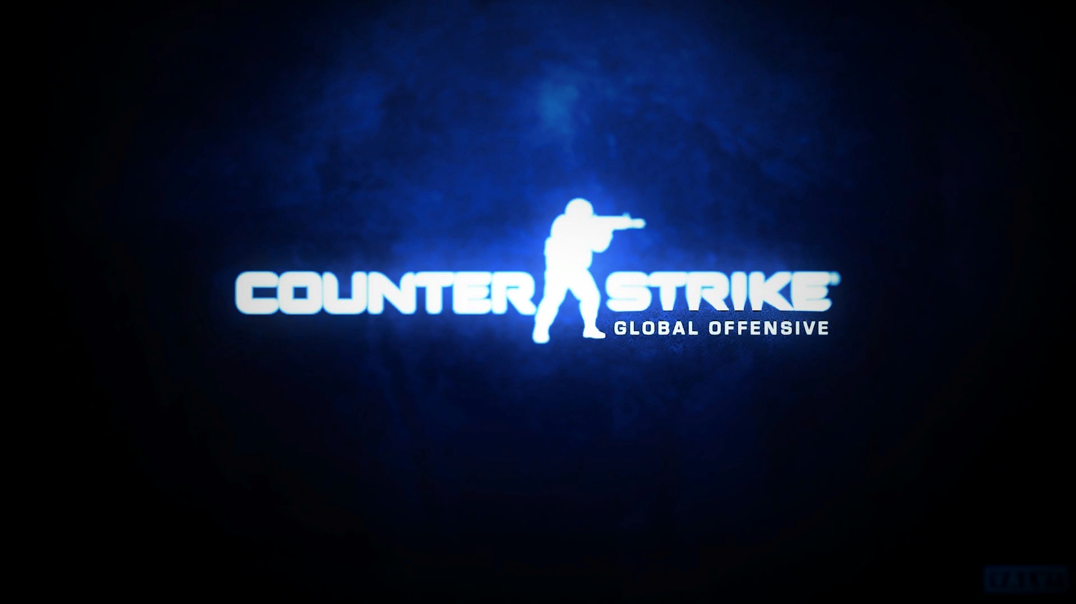
20 августа 2011 года и несколькими днями позднее стали появляться новости о том, что разработчики намерены сделать многопользовательский режим кроссплатформенным, однако такая совместимость будет только с Windows-версией, Mac-версией и версией для PlayStation 3; то есть владельцы игры, играющие на приставке, и игроки, играющие на персональных компьютерах, получат возможность сражаться вместе на одних серверах. «Мы больше не хотим делить игровую индустрию на обособленные друг от друга островки», — прокомментировал заявление о поддержке кроссплатформенной игры Гейб Ньюэлл, основатель компании Valve^{[16][17][18]}. Также было заявлено, что версия игры для PlayStation 3 будет в полной мере поддерживать управление с клавиатуры и мыши (которые можно подключить к консоли посредством предусмотренных портов USB). Доступно стандартное управление с контроллера приставки и управление с контроллера PlayStation Move
Новости об обновлении

Slide 9
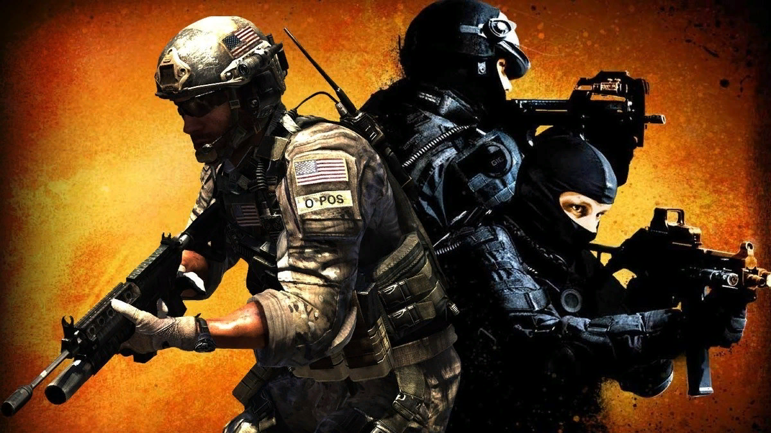
26 августа 2011 года вышел первый официальный трейлер игры, в котором были продемонстрированы графика (использование последней на момент разработки игры версии движка Source), игровой процесс (включая новое меню покупки оружия), карты и вооружение^{[23]}.
6 сентября 2011 года стало известно, что Counter-Strike: Global Offensive будет представлена на игровой выставке «ИгроМир 2011». На выставке будет впервые в мире показана ПК-версия игры^{[24]}.
трейлер

Slide 10
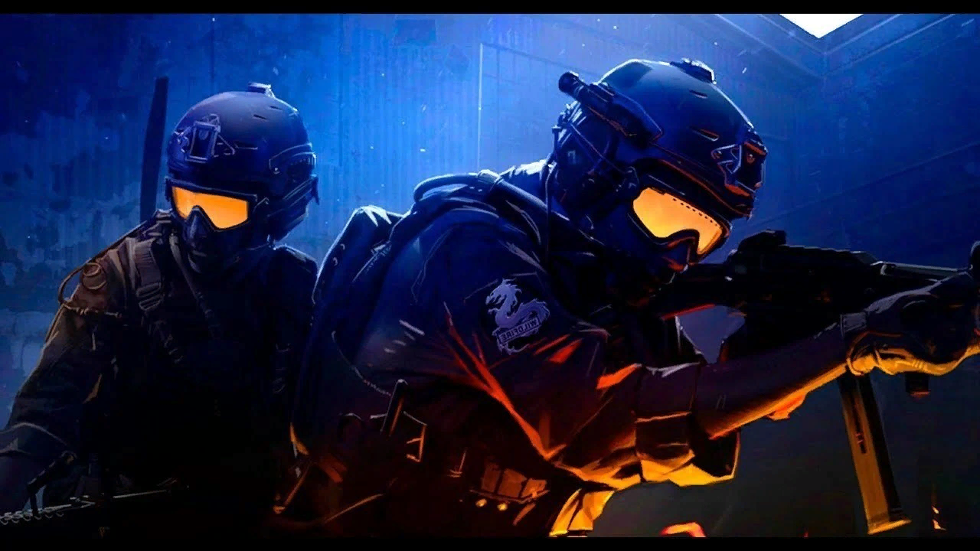
1 октября 2012 года вышло очередное обновление, которое добавило две новые карты: de_vertigo — для классического режима и ar_monastery — для «Гонки вооружений», также добавлен новый игровой соревновательный режим на звания — «Классический соревновательный», и 5-ступенчатая система штрафов за выход из матча. При первом преждевременном выходе игроку будет заблокирован соревновательный режим на 5 минут, при втором — 30 минут, третьем — 2 часа, четвёртом — 24 часа, пятом — неделя. В том случае, если игрок не нарушает в течение недели, уровень штрафа понижается до предыдущей ступени[
обновление

